Slide 1
ERASMUS+KA2
Getting Equipped for Europe
Codice progetto: 2018-1-IT02-KA229-048027_1

Slide 2
INTRODUZIONE
Il 7 aprile 2019, tre studenti dell’istituto «C.A. Dalla Chiesa» di Afragola, Napoli (Domenico Lanzante, Roberto Mazzà e Mauro Russo) sono partiti per la terza mobilità che si è tenuta in Norvegia, precisamente Bømlo, accompagnati dalle professoresse: Ileana Tortora e Lucia Russo.

Slide 3
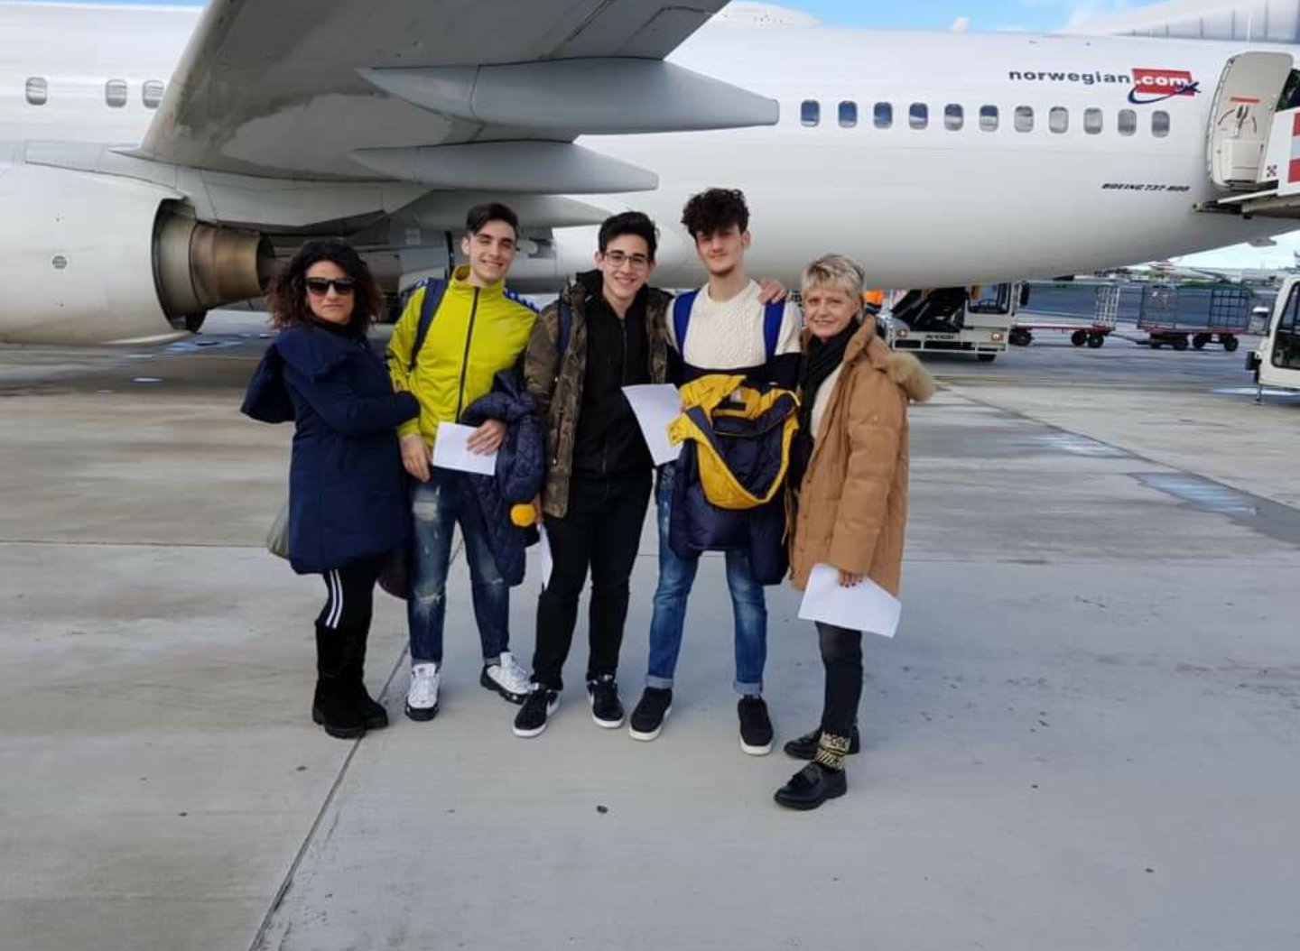
7 aprile 2019, Domenica
La mattina ci siamo svegliati molto presto, l’appuntamento era alle 5:30 alla stazione di Napoli per arrivare a Fiumicino dove abbiamo preso l’aereo per Bergen; a Bergen siamo rimasti per circa 4 ore per aspettare il traghetto che ci ha portato a Bømlo, è stato molto bello ammirare il panorama sul traghetto; la mattina eravamo un po’ in ansia ma allo stesso tempo euforici per l’esperienza da affrontare. Abbiamo viaggiato tutta la giornata e siamo arrivati a Bømlo la sera verso le 20:30 dove ci attendevano le famiglie: eravamo stanchissimi ma abbiamo trascorso una piacevole serata con gli alunni ospitanti.

Slide 4
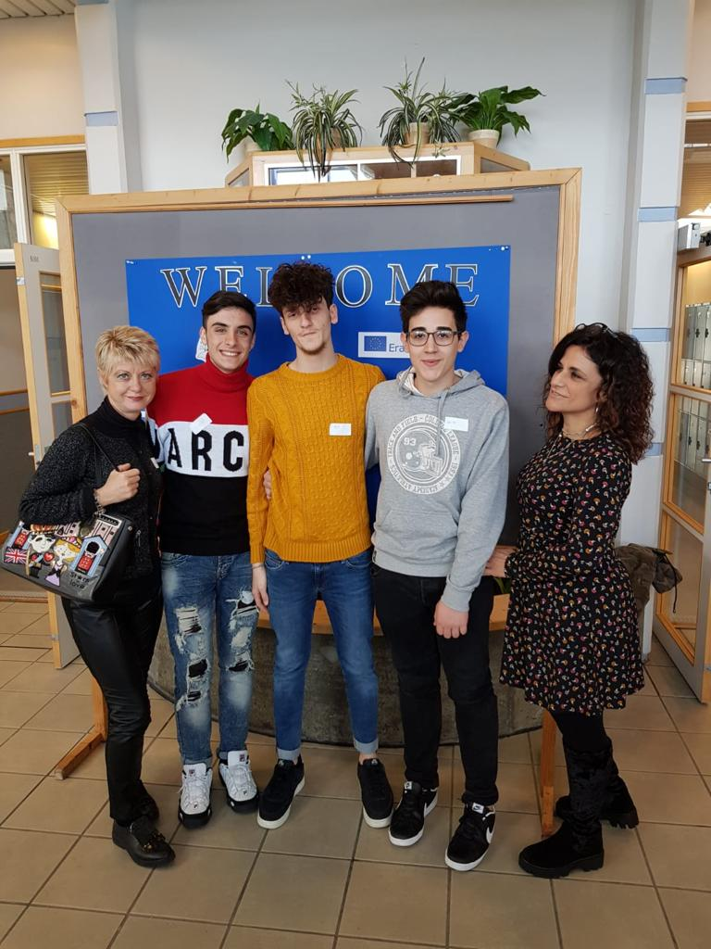
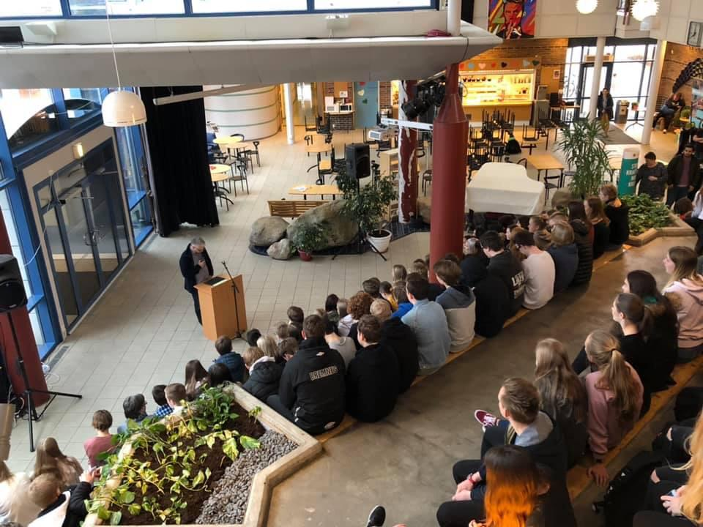
8 aprile 2019, Lunedì
Lunedì è stato il nostro primo giorno in Norvegia e ci siamo svegliati molto presto per andare a scuola con i ragazzi che ci ospitavano. A scuola il preside ci ha accolto con un discorso di benvenuto e poi abbiamo fatto un tour della scuola. Successivamente abbiamo seguito un’ ora di lezione in lingua inglese ed in seguito siamo stati organizzati in gruppi per assemblare un modellino lego: a turno uno studente si alzava a leggere le istruzioni e doveva spiegare i passaggi agli altri in inglese. Dopo questa mattinata siamo andati a casa e ci siamo preparati per andare a giocare a bowling e cenare tutti insieme al McDonald’s: è stato molto divertente perché eravamo provenienti da paesi diversi ma in modo di ridere e scherzare ci accomunava.

Slide 5
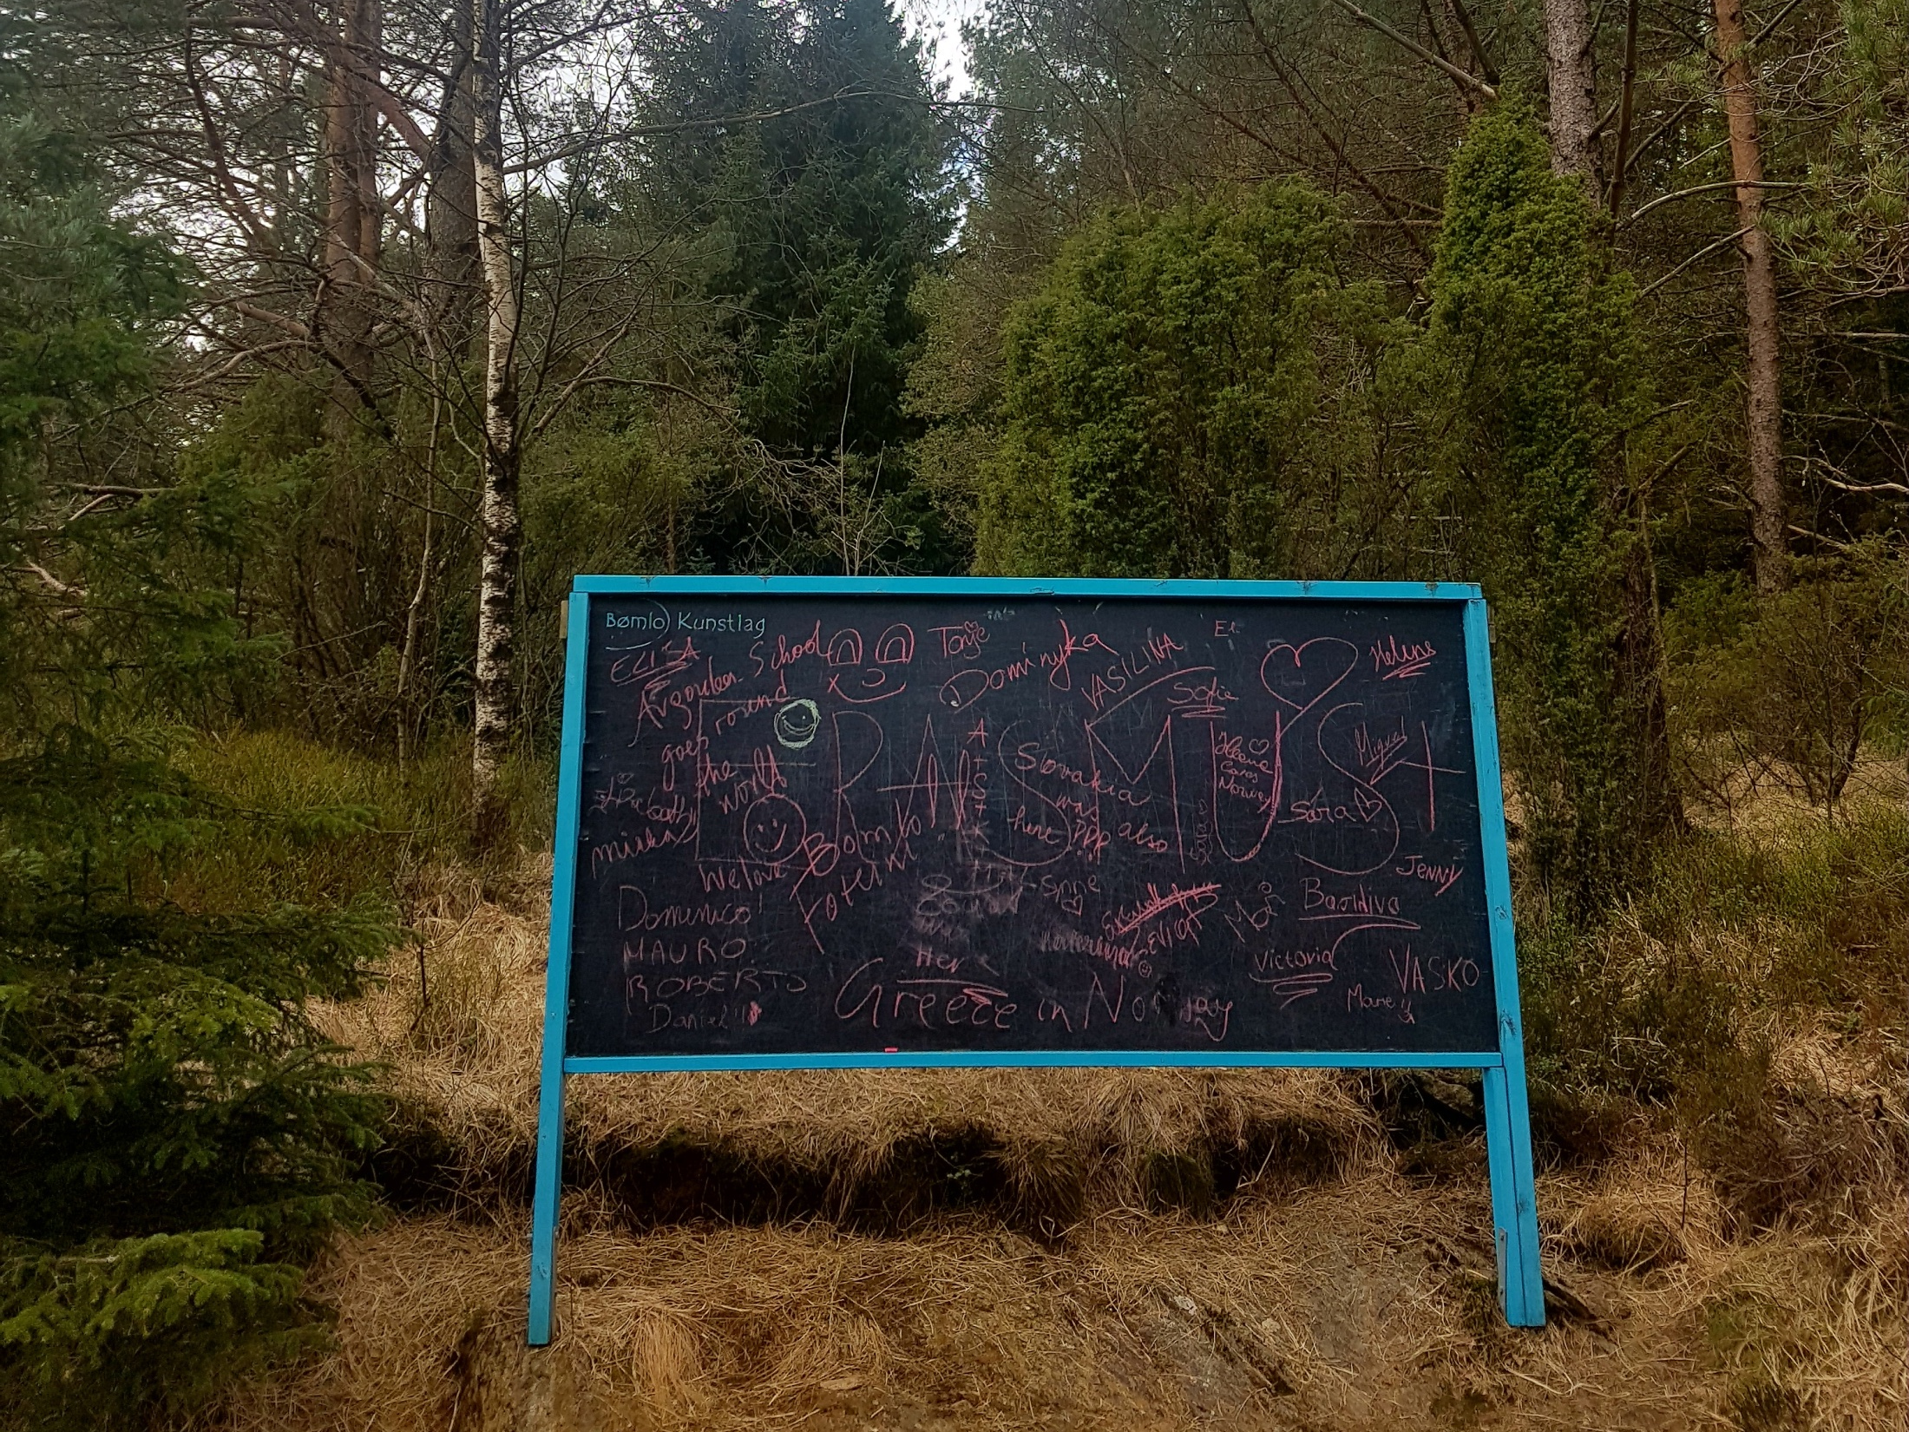
9 aprile 2019, Martedì
Martedì arrivati a scuola siamo stati divisi nuovamente in gruppi e abbiamo esposto la presentazione preparata in Italia sulle interviste ad esponenti del mondo del lavoro. Dopo la presentazione abbiamo riportato su un cartellone i dati più sorprendenti, li abbiamo confrontati e commentati sempre in lingua inglese. Abbiamo visto un video che ci introduceva il museo che avremmo visitato il giorno dopo. Alle 12,00 am abbiamo pranzato a scuola e nel pomeriggio abbiamo fatto ‘’walk and talk’’ ovvero mentre camminavamo per l’immenso giardino della scuola i professori ci intervistavano. Nel tardo pomeriggio siamo andati sulla spiaggia a rilassarci con quasi tutti i ragazzi del progetto ed è stato divertentissimo, abbiamo giocato a pallavolo e abbiamo mangiato anche se faceva molto freddo.

Slide 6
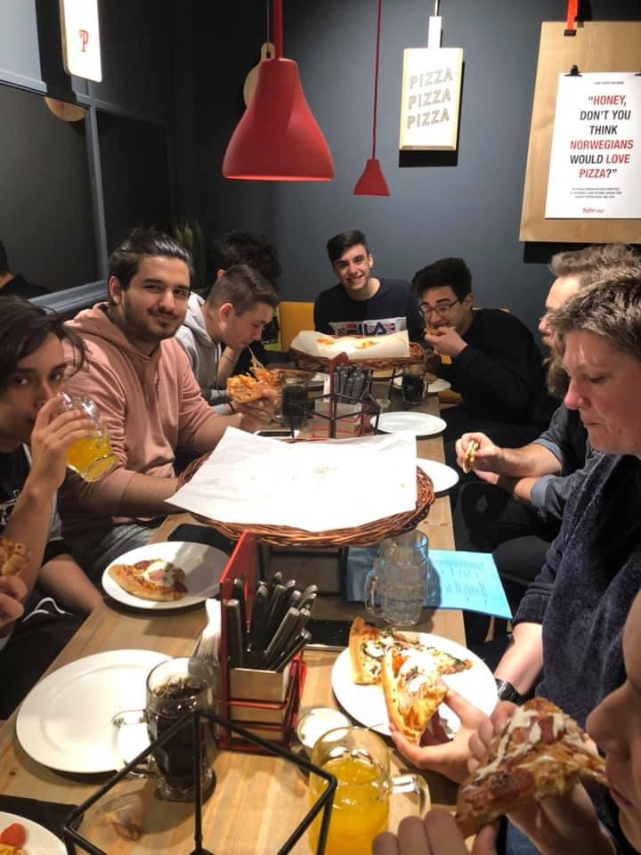
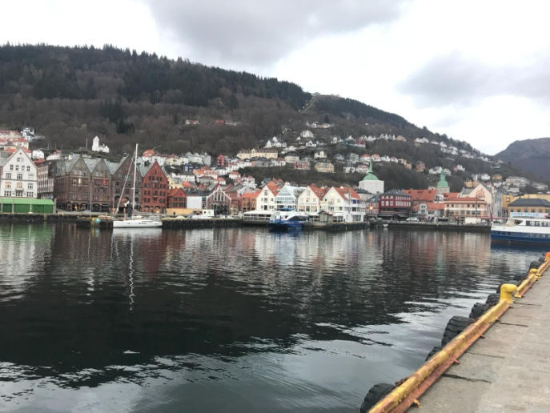
10 aprile 2019, Mercoledì
Mercoledì avevamo in programma una gita al centro di Bergen; per raggiungerlo abbiamo dovuto prendere un traghetto. Con la funivia abbiamo potuto vedere il panorama della città dall’alto: il paesaggio era magnifico, abbiamo scattando molte foto e dopo siamo scesi a piedi in paese lungo dei sentieri fra la natura. Una volta arrivati siamo andati a pranzare in una pizzeria e successivamente visitato i musei dedicati a Munch e Astrup ed abbiamo scattato tante foto ai quadri. Dopo abbiamo avuto tempo libero in cui abbiamo fatto un giro per Bergen, abbiamo bevuto un caffè con i ragazzi spagnoli, siamo andati a giocare a biliardo in un pub con i ragazzi norvegesi e abbiamo comprato dei souvenirs. La sera alle 21,00 abbiamo preso il traghetto per tornare a casa. Questa è stata la giornata più divertente e memorabile della nostra esperienza.

Slide 7
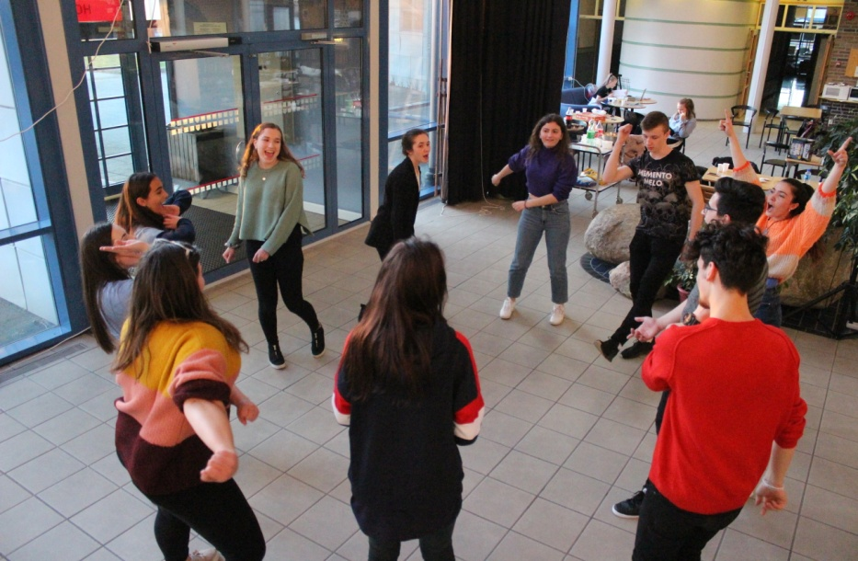
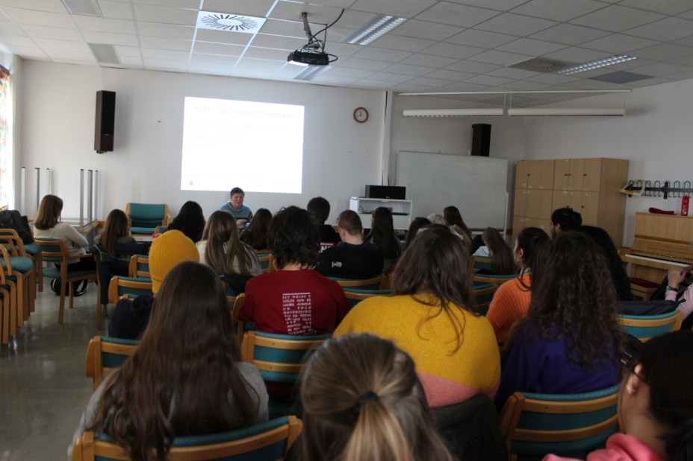
11 aprile 2019, Giovedì
La mattina siamo stati coinvolti nella lezione di sociologia che poi abbiamo commentato in lingua inglese. Ci hanno poi divisi in gruppi e abbiamo realizzato dei video riguardanti l’escursione del giorno precedente. Nel pomeriggio ci siamo riuniti tutti in un’aula per vedere i video ed è stato molto divertente e allo stesso tempo interessante. Nel pomeriggio tornati a casa e abbiamo atteso la sera con i ragazzi che ci ospitavano per tornare a scuola: questa volta non per delle attività, ma per divertirci tutti insieme. Abbiamo giocato a “twister”, ballato e scherzato fino a tardi.

Slide 8
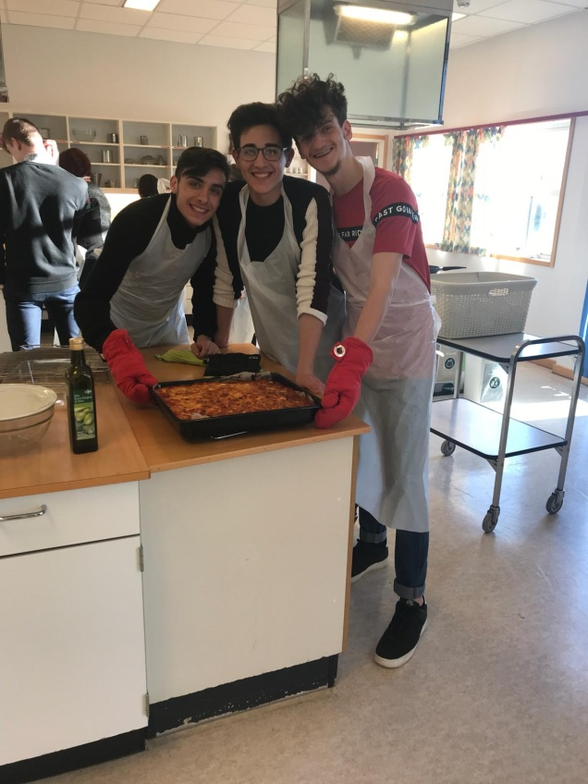
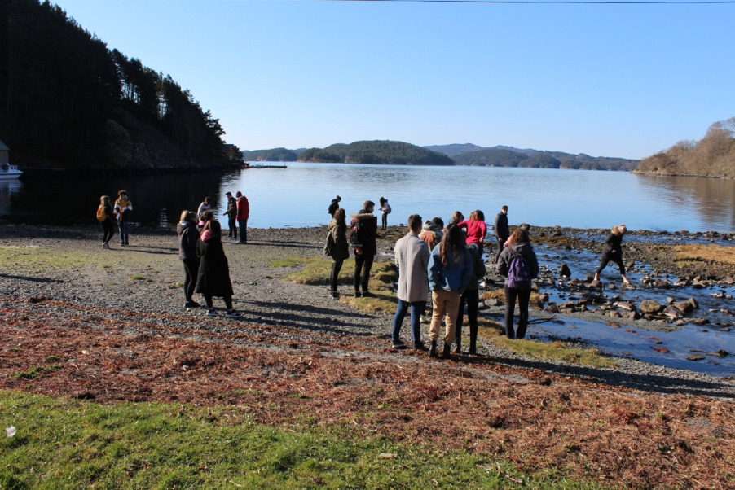
12 aprile 2019, Venerdì
Questo è stato il nostro ultimo giorno in Norvegia e abbiamo visto come viene pulita l’acqua a Bomlo, visto che è la più pulita della costa norvegese. Ci hanno anche fornito delle protezioni come tappi per le orecchie, visto che i macchinari erano molto rumorosi. Dopo siamo tornati a scuola per cucinare un piatto tipico del nostro paese, noi italiani abbiamo preparato gli gnocchi alla sorrentina ed è piaciuto molto a tutti. Alla fine abbiamo organizzato un grande buffet. Abbiamo anche giocato a nascondino nella scuola con tutti i ragazzi del progetto e abbiamo ballato. Infine è venuto il triste momento dei saluti perché eravamo diventati un gruppo unito e compatto.

Slide 9
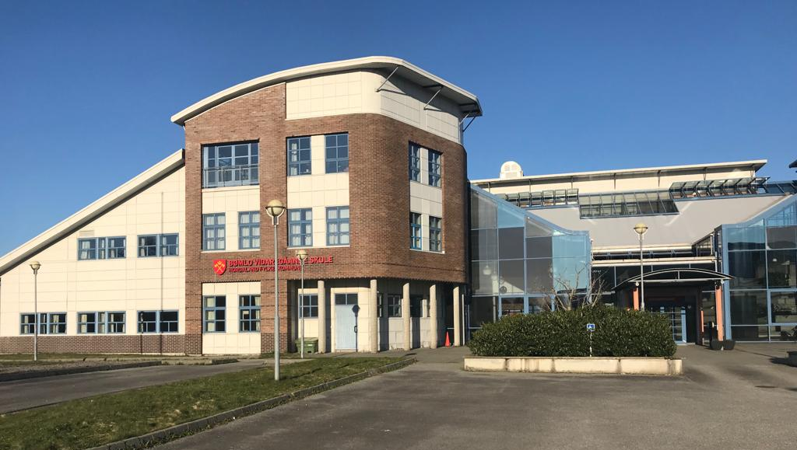
13 aprile 2019, Sabato
Ci siamo svegliati molto presto per tornare ad Afragola: abbiamo preso il traghetto che ci ha portato a Bergen con le ragazze greche e siamo andati in aeroporto dove le abbiamo salutate. Abbiamo preso un aereo che ci ha portato a Oslo dove abbiamo comprato gli ultimi souvenirs e abbiamo pranzato, per poi prendere un altro volo per Roma. Arrivando a Roma abbiamo compreso che si era conclusa un’esperienza fantastica da ripetere assolutamente; da Roma siamo arrivati con il treno ad Afragola la sera e abbiamo riabbracciato le nostre famiglie contenti della fantastica opportunità che ci ha offerto la nostra scuola.

Slide 10
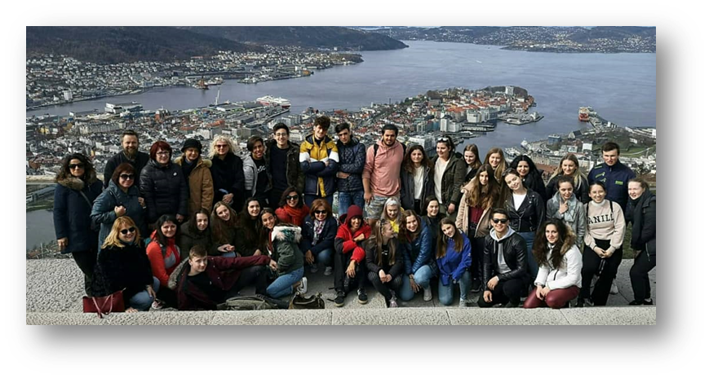
Grazie al Dirigente Scolastico, alla D.S.G.A. e a tutti i professori per questo viaggio indimenticabile.

